Slide 1

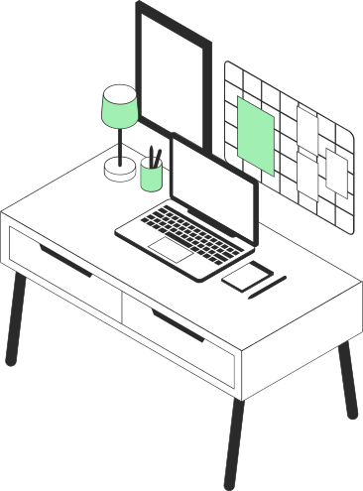
Unidad 1
Librería estándar
Segundo semestre 2025
Escuela de Ingenieria de Ciencias Y Sistemas
Facultad de Ingenieria
Universidad de San Carlos de Guatemala

Slide 2
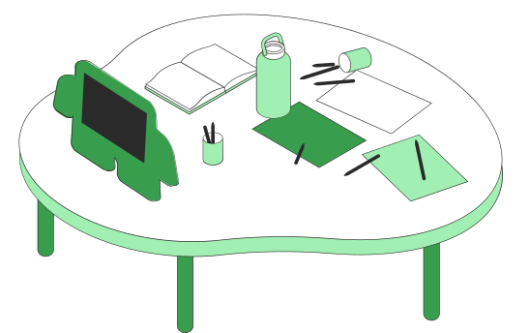
Agenda
Asignación a DTT
Grupos del laboratorio
Recordatorios
¿Qué es modelación?
Componentes generales
Instalación SIMIO
Tarea #1

Slide 3

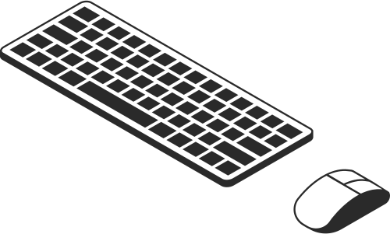
Asignación a DTT
https://forms.gle/CiyvoT3sATb4G6Bn7

Slide 4
Video de la semana
https://www.youtube.com/watch?v=ruMQI4sLgRA&t=1s

Slide 5

https://docs.google.com/spreadsheets/d/1zTwRu2fGoEBqvyrt7FOCvom66bWqiqR-3orzsRpqXuA/edit?usp=sharing
Grupos del laboratorio

Slide 6

Que es la modelación?
Es una representación simplificada de la realidad en la que aparecen algunas de sus propiedades.
Es un objeto, concepto o conjunto de relaciones que se utiliza para representar y estudiar de forma simple y comprensible unaporción de la realidad empirica.
Es una técnica para tratar con la complejidad inherente a lossistemas. El uso de modelos ayuda al ingeniero de software a "visualizar" elsistema a construir. Además, losmodelos de un nivel de abstracción mayor pueden utilizarse para la comunicación con elcliente. Las herramientas de modelado y las de ingenierra de software automatizada pueden ayudar a verificar la corrección del modelo

Slide 7

¿Qué datos son necesarios para una simulación?
Identificar entradas y salidas del sistema.
Conocer las tasas de llegada.
Conocer las tasas de servicio.
Conocer las condicionesiniciales del sistema.
Conocer las horas de trabajo.
Conocer la cantidad de recursos disponibles.

Slide 8
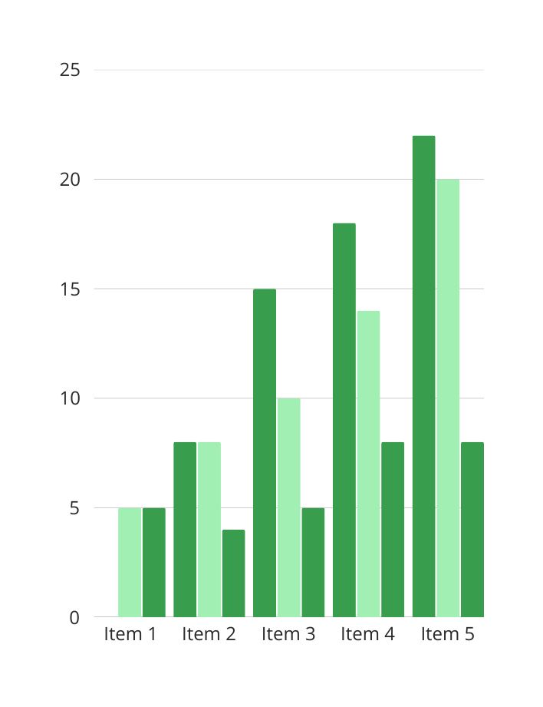
¿Por qué utilizar la simulación?
Para poder entender más sobre las características operativas de un sistema. También entendemos el comportamiento de un sistema a medida que evoluciona con el tiempo, mediante el desarrollo de un modelo de simulación, tratamos de entender este modelo mediante supuestos que se transforman en relaciones matemáticas y lógicas.

Slide 9

¿Qué es SIMIO SOFTWARE?
Por sus siglas en Inglés SIMIO (Simulation Modeling framework based on Intelligent Objects) es una herramienta de modelación, simulación y animación 3D de flujos de procesos por eventos discretos, basado en un enfoque mixto que combina objetos y procedimientos para producir modelos de comportamiento de sistemas logísticos, industriales y de servicios.
Con SIMIO se puede realizar:
Predecir y mejorar el rendimiento de sistemas dinámicos y complejos.
Interactuar con el sistema modelado.
Experimentar con varios parámetros de entrada.
Modelado 3D.

Slide 10

Desafíos de la fintec

Slide 11


Componentes principales de SIMIO

Slide 12
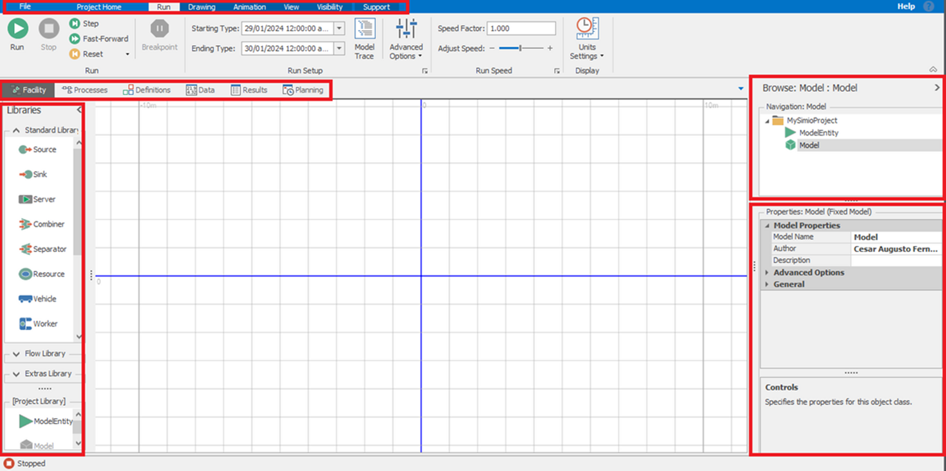
Ventana principal

Slide 13
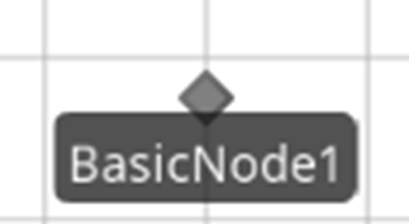
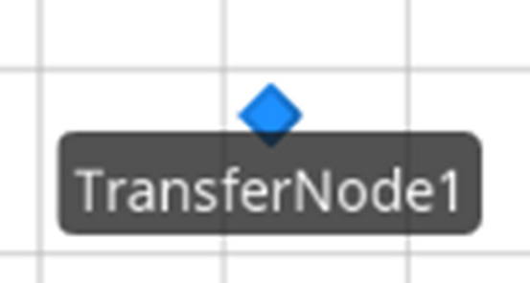
Nodos
Transfer Node
Basic Node
Realiza acciones similares al BasicNode, con la diferencia que este es utilizado para mover entidades de un nodo a otro. Es útil para simular el movimiento entre un punto A hacia un punto B. Se le puede configurar un tiempo de transferencia, para que pueda simular el tiempo que recorre una entidad entre los puntos.
Este se utiliza para representar alguna ubicación o punto en especifico, donde las entidades pueden llegar y realizar alguna acción, como esperar o interactuar con él. Es mayormente utilizado para simular colas.

Slide 14
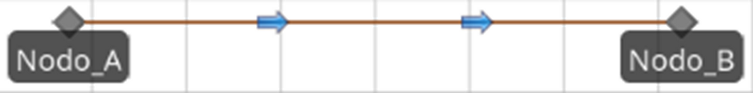
Enlaces - Paths
Path
Connector
Traducido al español es la ruta o enlace que existe entre los nodos, este representa el camino que siguen las entidades y puede tener asociada una distancia, velocidad, también si existen varios caminos en un nodo, podemos escoger la probabilidad de que una entidad tome por la ruta X o por la ruta Y.
Es el mas simple de los 3, es una línea que conecta a dos nodos o componentes, para entender cómo funcionan estos, imaginemos un camino, este connector se usa para darle ese camino a nuestra entidad y que llegue de un punto A, hacia un punto B.

Slide 15
Enlaces - Paths
Conveyor
Timepath
Traducido al español, significa transportador, para entender como funciona este path, tenemos que imaginar una banda transportadora, esta tiene propiedades similares a un path y a un timePath, ya que, se le puede asignar una velocidad y una distancia.
Ejecuta una función similar al path, con la diferencia que, a este, se le asigna un tiempo para recorrerlo, es decir, que, si le asignamos 10 minutos, nuestra entidad tomará los 10 minutos en llegar del punto A al punto B.

Slide 16
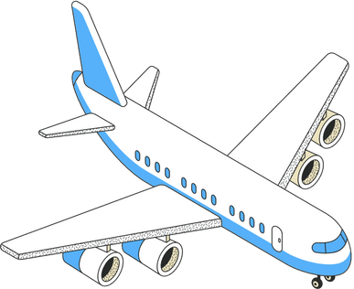
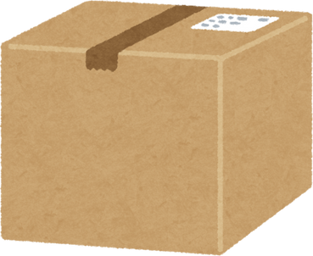
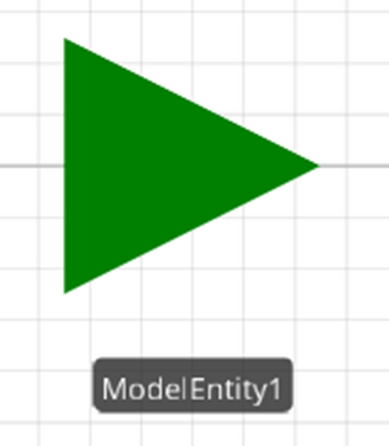


Entidades
Model Entity
Las entidades son los elementos que se mueven a través del modelo de simulación. Pueden representar productos, materiales, personas o cualquier objeto que esté siendo procesado o transportado en el sistema. Las entidades pueden interactuar con los nodos y paths, y su comportamiento y estado pueden cambiar a medida que avanzan a través del proceso de simulación.

Slide 17
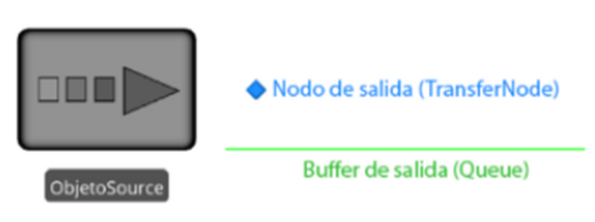
Source
Entradas
Es el inicio de nuestro sistema, es el que representa nuestro punto de partida o entrada de las entidades a nuestro sistema. Este se puede configurar para que la frecuencia o tasa de llegadas de las entidades sea mas frecuente o menos frecuente, además de la cantidad de entidades que genera en cada llegada.
También se le puede especificar que entidad es la que entrara por medio del source, la cantidad máxima de entidades que puede generar es de 1 para cada modelo.

Slide 18
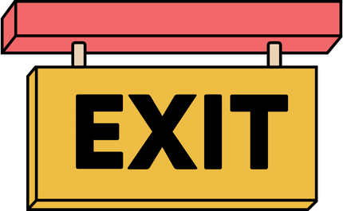
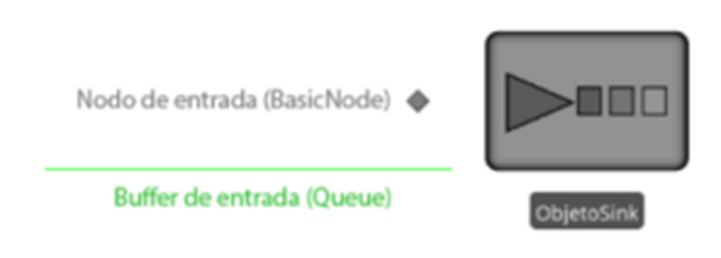
Sink
Salida
Es el final del sistema. Una vez llegan las entidades a este punto, salen de dicho sistema y terminan la simulación.

Slide 19
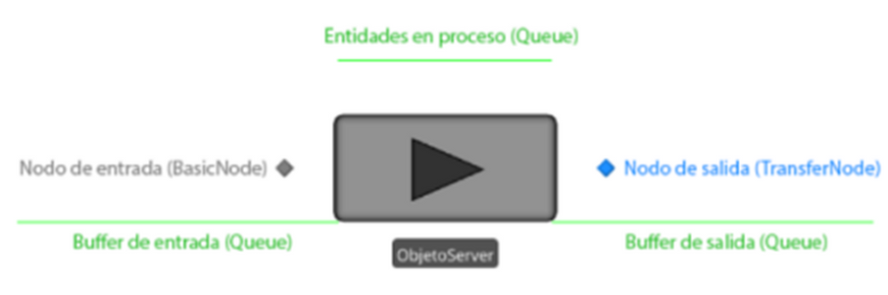
El servidor es el componente donde se procesan las entidades. Podemos verlo como un cajero o como una caja de supermercado, los cuales pueden atender una entidad a la vez.
Sin embargo, también se puede configurar para que atienda varias entidades simultáneamente. Además, se le puede asignar un tiempo de procesamiento para simular el tiempo que tarda en atender a cada entidad. También es posible modificar la prioridad de atención: si llegara una entidad con un número de prioridad mayor, esta tendría preferencia.
El servidor es ideal para gestionar colas, como por ejemplo First In, First Out (FIFO) o Last In, First Out (LIFO).
Server - Servidor

Slide 20
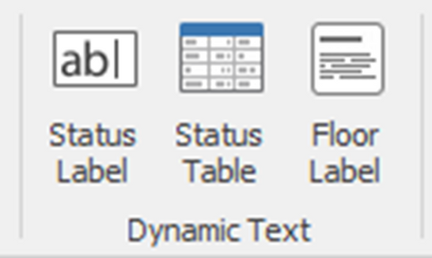
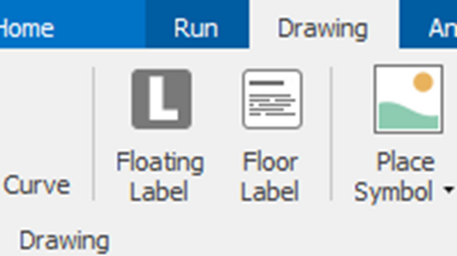
Estos elementos se utilizan para mostrar información adicional o algún dato dentro del modelo de simulación. Son útiles para realizar anotaciones, hacer aclaraciones, identificar componentes o visualizar valores numéricos o variables.
Labes - Etiquetas

Slide 21
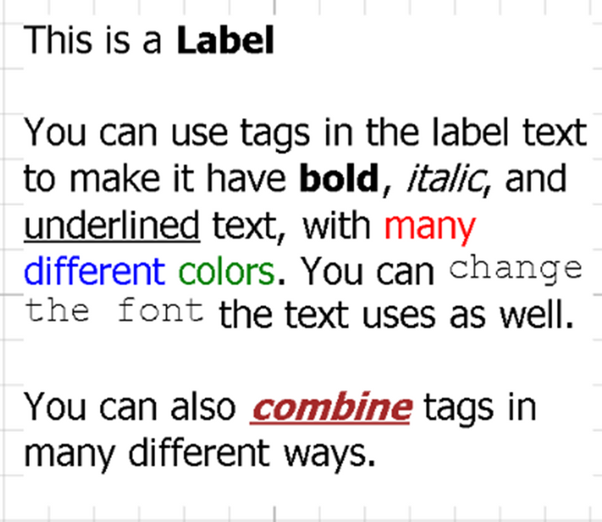
Floor Label
La etiqueta de planta es una etiqueta especial que se utiliza para agregar información a un nivel de planta específico del modelo. En modelos 3D que representan instalaciones complejas o sistemas con múltiples niveles.
Se pueden usar etiquetas de planta para identificar y describir las características de cada nivel. Esto ayuda a mejorar la navegación y la comprensión del modelo en entornos tridimensionales.

Slide 22
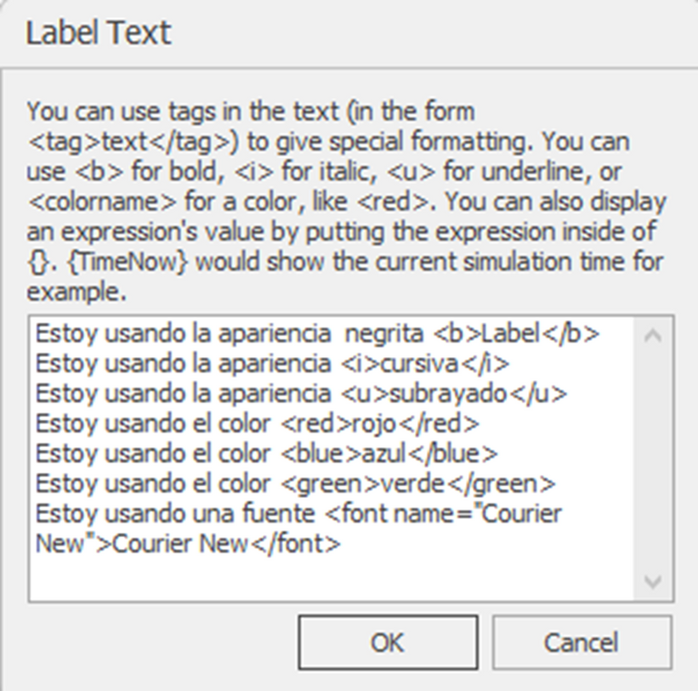
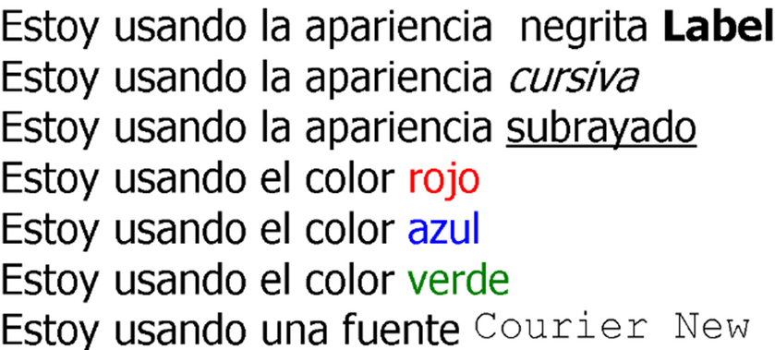
Floor Label
Se hace uso de las siguientes etiquetas para modificar la apariencia del texto:
<b></b> para colocarnegrita.
<i></i> para colocarcursiva.
<u></u> para colocarsubrayado.
<color></color> para cambiarel color de texto.
Por ejemplo: <red></red>, <blue></blue>, etc.
<font name=””></font> para cambiar la fuente.

Slide 23
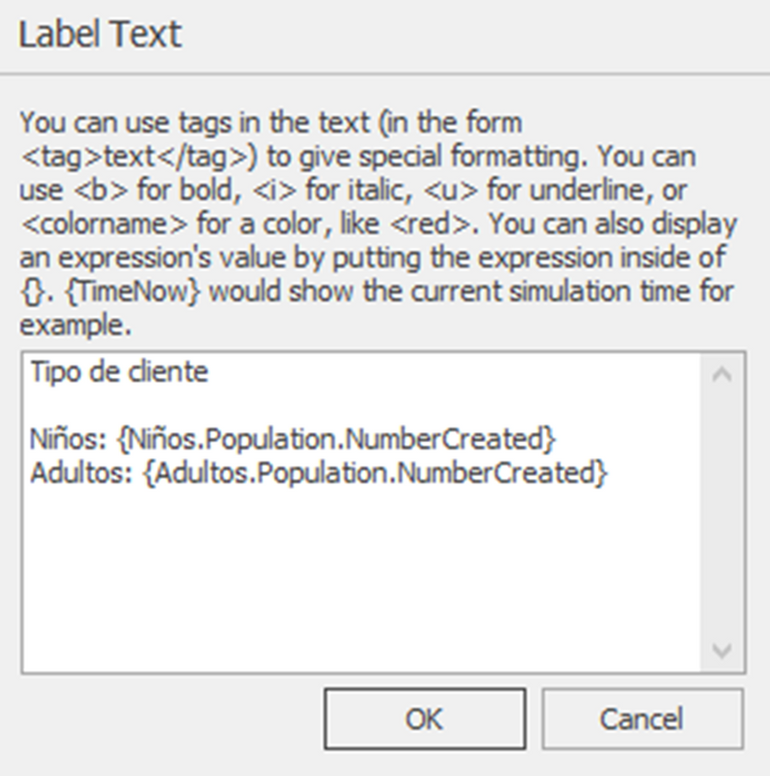
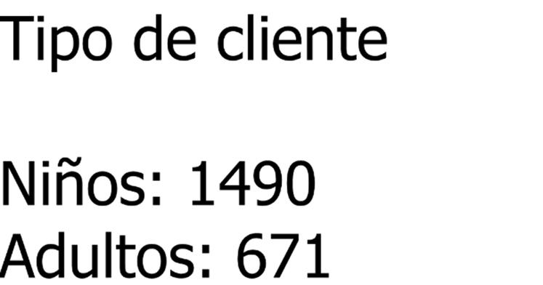
Floor Label
Si lo que queremos es mostrar un valor que puede cambiar en tiempo de ejecución, lo introducimos entre llaves {}.
Por ejemplo:
{RealState1},{Server1.Capacity.ScheduledUtilization}, etc.

Slide 24

Instalación Simio

Slide 25
Enlace de descarga
https://cdn.simio.com/software/Simio-17.261.39190.zip

Slide 26
Requisitos para los coordinadores
Tener instalado AnyDesk.
Una vez instalada la licencia, NO se puede desinstalar el programa ni formatear la computadora.
Al finalizar el semestre, deben retirar la licencia de SIMIO.
En caso de incumplir alguna de estas indicaciones, se aplicará una sanción al grupo.

Slide 27
Conceptos clave aprendidos
Componentes de SIMIO
Datos para simular
Server
Paths
Connectors
Labels
Source y Sink
Nodos

Slide 28

Valor de la semana
Respeto

Slide 29
Referencias
Laguna, Manuel; Marklund, Johan. Business Process Modeling, Simulation and Design – 3era Edición. CRC Press. 2019
Law, Averill M. Simulation Modeling & Analysis – 4ta Edición. McGraw Hill, New York, USA 2007

Slide 30

¿Dudas?
Recuerda que tenemos nuestro foro semanal donde puedes
consultar cualquier duda que te surja en la semana

